Slide 1

К 2024-2025 учебному году
РОДИТЕЛЬСКОЕ СОБРАНИЕ
по выбору учебного предмета (модуля)
предметной области
«Основы религиозных культур
и светской этики»

Slide 2

«Современный национальный воспитательный идеал — это высоконравственный, творческий, компетентный гражданин России, принимающий судьбу Отечества как свою личную, осознающий ответственность за настоящее и будущее своей страны, укорененный в духовных и культурных традициях многонационального народа Российской Федерации».
2010 год. «Концепция…». С. 11.
Notes:
2

Slide 3
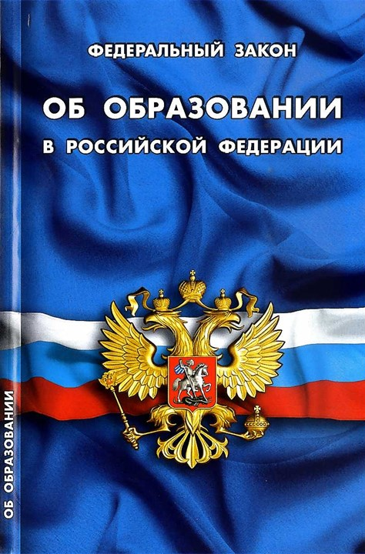
2012 год
«Закон об образовании в Российской Федерации»
№ 273-ФЗ
Статья 87.
Особенности изучения основ духовно-нравственной культуры народов Российской Федерации
Академик Д. С. Лихачев.

Slide 4
Пункт 1-й статьи 87-й говорит о том, что учебные предметы, курсы, модули, направленные на получение обучающимися знаний об основах духовно-нравственной культуры народов России вводятся «в целях формирования и развития личности в соответствии с семейными и общественными социокультурными ценностями».

Slide 5
П. 2. Выбор одного из учебных предметов, курсов, дисциплин (модулей), включенных в основные образовательные программы, осуществляется родителями (законными представителями) обучающихся.

Slide 6
В 4-м классе школьники России начинают освоение новой предметной области «Основы религиозных культур и светской этики» (ОРКСЭ).
Для чего изучение религиозных культур, среди которых есть и православная культура России?

Slide 7
Важнейшая задача предметной области «Основы религиозных культур и светской этики» (ОРКСЭ) — это воспитательная задача:
ввести школьников в мир
духовно-нравственных ценностей

Slide 8
Что такое духовно-нравственные ценности?

Slide 9
Есть ценности материальные:
деньги,
земли,
дома,
автомобили,
бриллианты
и многое другое…
Это, кажется, всем понятно.

Slide 10
Есть конвенциональные ценности — так сказать договорные.
Эти ценности определяются законами, подзаконными актами, уставами, правилами поведения и другими подобными общественно-договорными установлениями.
Справка:
Конвенция (от лат. conventio — договор, соглашение) — договор, регулирующий какие-либо отношения, условия, соглашения между участниками процесса.

Slide 11
Но кроме материальных и конвенциональных ценностей людям необходимы и духовно-нравственные ценности.
ВОПРОС:
Что такое духовно-нравственные ценности?

Slide 12
Это – благодарность родителям, верность друг другу, верность семье, верность своему долгу и призванию, честность, благоразумие, трудолюбие, милосердие, сострадание, жертвенность.
Это и есть духовно-нравственные ценности!
Эти ценности мы, к сожалению, порой не ценим…
В трудную минуту, когда в семье, в жизни что-то рушится, мы начинаем осознавать значение духовных ценностей — веры, надежды, любви
и других нравственных ценностей — и понимать, что ни за какие материальные ценности их не приобрести.

Slide 13
Невозможно договориться (то есть заключить конвенцию) жить по совести, с почтением относиться к родителям, к учителям, помогать ближнему, жертвовать своим временем, защищать родных, защищать Родину, жертвуя своей жизнью.
Невозможно договориться любить родителей, любить родной город, любить Родину…

Slide 14
Духовно-нравственные ценности существуют испокон веков и сохраняются благодаря народной религиозно-культурной традиции.
Они передаются от поколения
к поколению в семье, в школе,
в обществе, в государстве.

Slide 15
Ценности, которые считаются традиционными для нашего народа, для нашей Родины, сформировались в рамках религиозного мировоззрения, религиозной жизни и культуры.
Наши предки, начиная со времен Крещения Руси святым равноапостольным князем Владимиром в конце X века, имели христианское мировоззрение и старались жить по духовно-нравственным принципам евангельской морали.

Slide 16
На необходимость укрепления этих ценностей в жизни нашего общества указывают и обновленная редакция Конституции Российской Федерации, и Указ Президента «Об утверждении основ государственной политики по сохранению и укреплению традиционных российских духовно-нравственных ценностей» (№ 809 от 9 ноября 2022 г.). В упомянутом документе подчеркивается «особая роль в становлении и укреплении традиционных ценностей, которая принадлежит Православию» (Ст. 6).

Slide 17
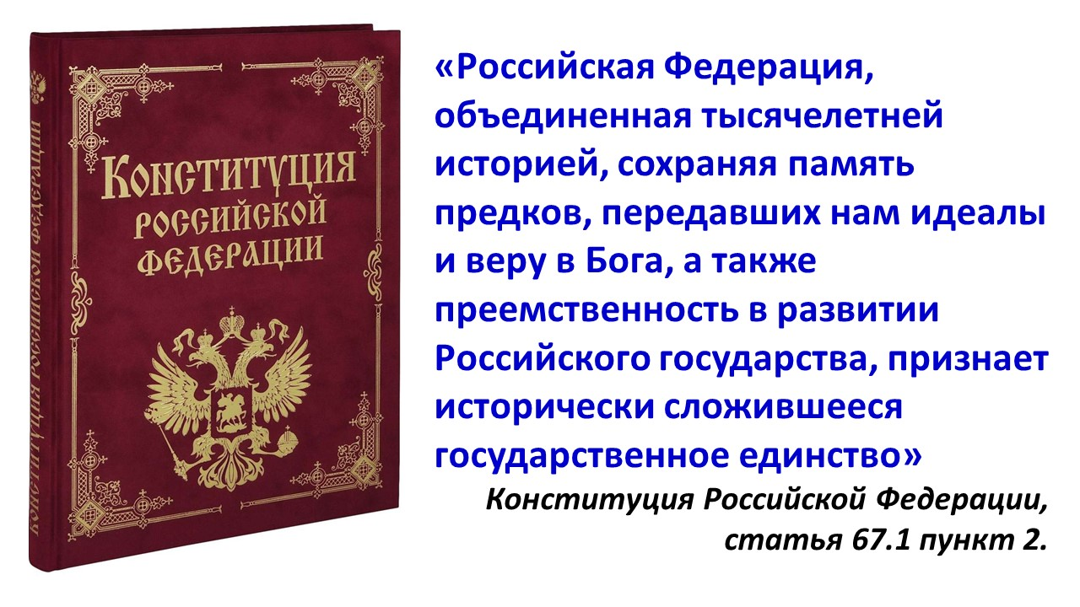
Академик Д. С. Лихачев.

Slide 18
Указ Президента РФ
от 9 ноября 2022 г. № 809
«Об утверждении Основ государственной политики по сохранению и укреплению традиционных российских духовно-нравственных ценностей»

Slide 19
Пункт 4:
«Традиционные ценности - это нравственные ориентиры, формирующие мировоззрение граждан России, передаваемые от поколения к поколению, лежащие в основе общероссийской гражданской идентичности и единого культурного пространства страны, укрепляющие гражданское единство, нашедшие свое уникальное, самобытное проявление в духовном, историческом и культурном развитии многонационального народа России».

Slide 20
Пункт 5:
«К традиционным ценностям относятся жизнь, достоинство, права и свободы человека, патриотизм, гражданственность, служение Отечеству и ответственность за его судьбу, высокие нравственные идеалы, крепкая семья, созидательный труд, приоритет духовного над материальным, гуманизм, милосердие, справедливость, коллективизм, взаимопомощь
и взаимоуважение, историческая память и преемственность поколений, единство народов России».

Slide 21
Пункт 6:
«Христианство, ислам, буддизм, иудаизм и другие религии, являющиеся неотъемлемой частью российского исторического и духовного наследия, оказали значительное влияние на формирование традиционных ценностей, общих для верующих и неверующих граждан. Особая роль в становлении и укреплении традиционных ценностей принадлежит православию».

Slide 22
«Поддержка религиозных организаций традиционных конфессий, обеспечение их участия в деятельности, направленной на сохранение традиционных ценностей, противодействие деструктивным религиозным течениям;» (Пункт 24, (ж)).
«Привлечение институтов гражданского общества, в том числе религиозных организаций, к участию в реализации государственной политики по сохранению и укреплению традиционных ценностей.» (Пункт 26, (д)).

Slide 23
Традиционные ценности — это духовно-нравственная основа сохранения России, её культурно-исторического наследия, а также залог возрождения лучших педагогических российских традиций, а значит и добротного воспитания школьников.
«Особая роль в становлении и укреплении традиционных ценностей принадлежит православию» (п.6).

Slide 24
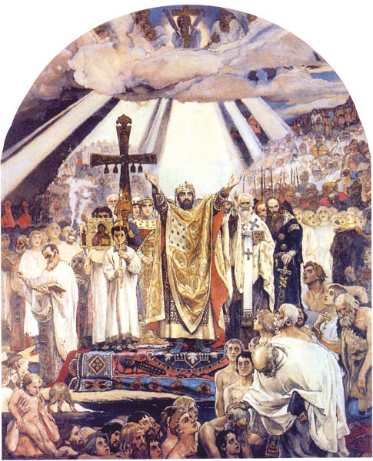
Православие имеет «особую роль в истории России, в становлении её духовности и культуры».
Закон Российской Федерации «О свободе совести и о религиозных объединениях». Принят Государственной Думой 19 июля 1997 г.
Преамбула Закона

Slide 25
Приказ Министерства просвещения РФ
от 31 мая 2021 г. N 286
«Об утверждении Федерального государственного образовательного стандарта начального общего образования»

Slide 26
С 1 сентября 2022 года в Российской Федерации в начальной школе (1-4 классы) введён обновленный Федеральный государственный образовательный стандарт (ФГОС), в котором прописаны новые требования к изучению предметов образовательной области «Основы религиозных культур и светской этики» в 4 классе.

Slide 27
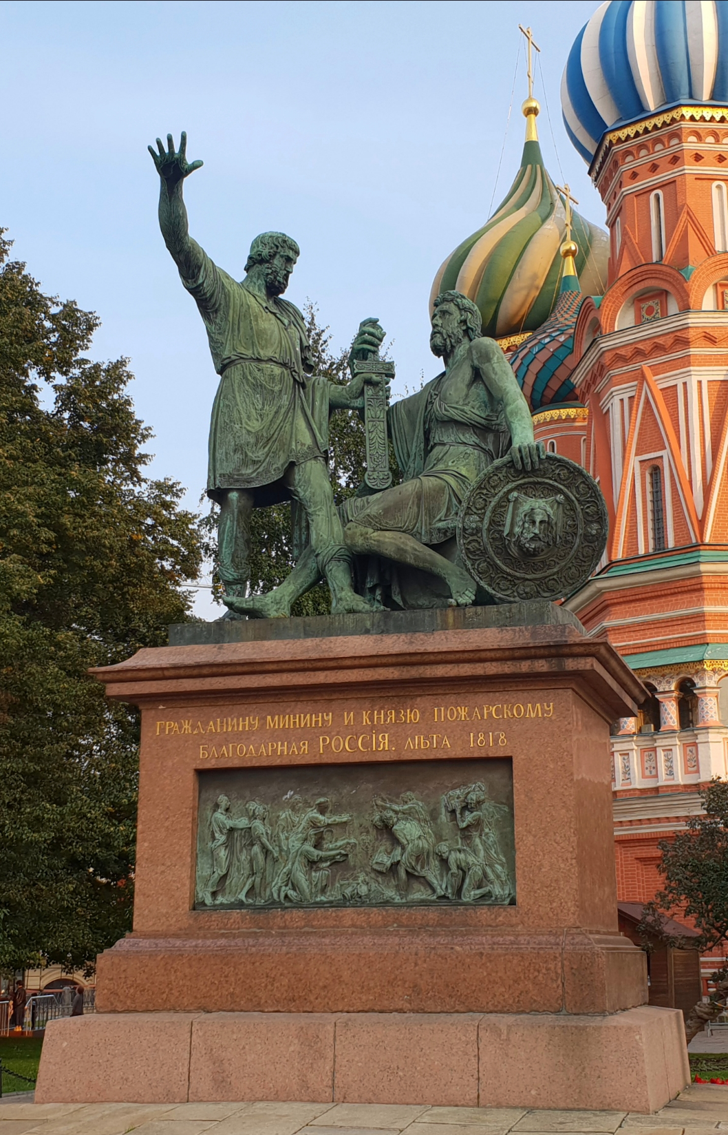
Какую же цель и какие задачи призвано обеспечить изучение учебного модуля
«ОСНОВЫ ПРАВОСЛАВНОЙ КУЛЬТУРЫ»
в соответствии с новым Федеральным государственным образовательным стандартом?

Slide 28
Предметные результаты по учебному предмету (модулю) «Основы православной культуры»:
1) понимание необходимости нравственного совершенствования, духовного развития, роли в этом личных усилий человека;
2) формирование умений анализировать и давать нравственную оценку поступкам, отвечать за них, проявлять готовность к сознательному самоограничению в поведении;
3) осуществление обоснованного нравственного выбора с опорой на этические нормы православной культуры;
4) формирование умений рассказывать об основных особенностях вероучения религии (православного христианства), называть основателя и основные события, связанные с историей ее возникновения и развития;

Slide 29
5) знание названий священных книг в православии, умение кратко описывать их содержание;
6) формирование умений называть и составлять краткие описания особенностей православных культовых сооружений, религиозных служб, обрядов и таинств;
7) построение суждений оценочного характера, раскрывающих значение нравственности, веры как регуляторов поведения человека в обществе и условий духовно-нравственного развития личности;
8) понимание ценности семьи, умение приводить примеры положительного влияния православной религиозной традиции на отношения в семье, воспитание детей;

Slide 30
9) овладение навыками общения с людьми разного вероисповедания; осознание, что оскорбление представителей другой веры есть нарушение нравственных норм поведения в обществе;
10) понимание ценности человеческой жизни, человеческого достоинства, честного труда людей на благо человека, общества;
11) формирование умений объяснять значение слов "милосердие", "сострадание", "прощение", "дружелюбие";
12) умение находить образы, приводить примеры проявлений любви к ближнему, милосердия и сострадания в православной культуре, истории России, современной жизни;
13) открытость к сотрудничеству, готовность оказывать помощь; осуждение любых случаев унижения человеческого достоинства.

Slide 31
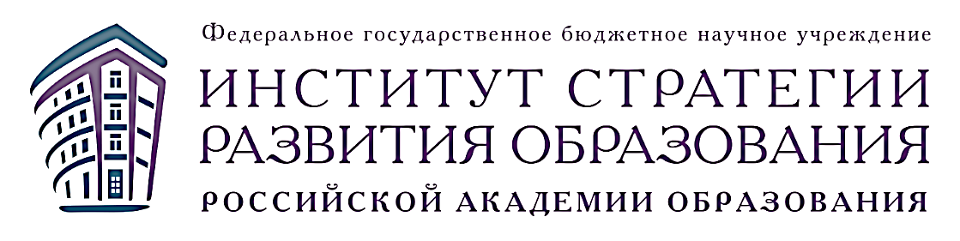
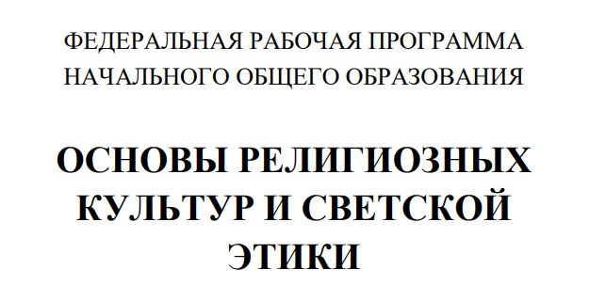
Москва — 2023

Slide 32
Тематическое планирование
Россия — наша Родина (1 ч)
Культура и религия. Введение в православную духовную традицию (2 ч)
Во что верят православные христиане (4 ч)
Добро и зло в православной традиции. Золотое правило нравственности.
Любовь к ближнему (4 ч)
Отношение к труду. Долг и ответственность (2 ч)
Милосердие и сострадание (2 ч)
Православие в России (5 ч)
Православный храм и другие святыни (3 ч)
Символический язык православной культуры: христианское искусство (иконы, фрески, церковное пение, прикладное искусство), православный календарь. Праздники (6 ч)
Христианская семья и её ценности (3 ч)
Любовь и уважение к Отечеству. Патриотизм многонационального и многоконфессионального народа России (2 ч)

Slide 33

Это единый учебник по «Основам православной культуры», входящий в Федеральный перечень учебников

Slide 34
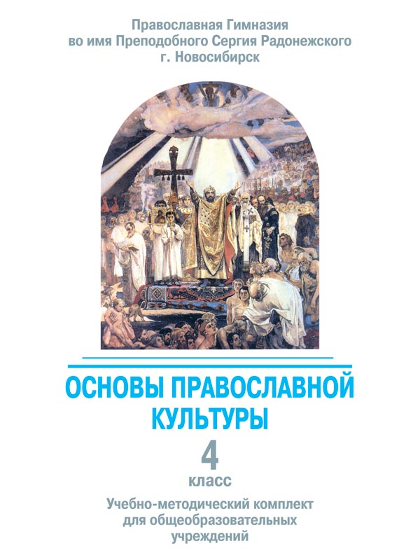
Имеющееся во многих школах учебное пособие «Основы православной культуры», как рекомендованное Экспертным советом НИПКиПРО, входит в Федеральный банк успешных практик по ОРКСЭ и может использоваться в качестве дополнительного.

Slide 35
Тематическое планирование
Тема | Основное содержание | Характеристика основных видов деятельности обучающихся
Во что верят православные христиане (4 ч) | Бог — Творец, который создал весь мир и человеческий род. Бог есть Любовь. Бог и человек. Вера в Бога и её влияние на поступки людей. Что такое православие. Бог-Троица. Что значит молиться? Кто такие святые? Священное Предание. Священное Писание христиан — Библия. Ветхий и Новый Заветы в Библии. | <…> Раскрывать своими слова-ми первоначальные пред-ставления о мировоззре-нии (картине мира) в православии, вероучении о Боге-Троице, творении, человеке, Богочеловеке Иисусе Христе как Спасителе, Церкви. <…> Рассказывать о том, как вера в Бога влияет на поступки людей, что такое молитва, кто такие святые.

Slide 36
Тема | Основное содержание | Характеристика основных видов деятельности обучающихся
Добро и зло в православ-ной традиции. Золотое правило нравствен- ности. Любовь к ближнему. (4 ч) | Добро. Зло. Грех. Работа совести. Покаяние. Десять ветхозаветных заповедей, данных Богом Моисею. Заповеди Иисуса Христа — Заповеди Блаженств, их содержание и соотношение с Десятью заповедями. Кто для христиан ближний, любовь к ближним «Золотое правило нравственности» в православной культуре. Святость в православной традиции, святые. | <…> Рассуждать о возможности и необходимости соблюдения нравственных норм жизни <…> Объяснять понимание в православном христианстве, кто такой ближний, что означает любовь к ближнему, как понимается в православной традиции «золотое правило нравственности» (поступайте с другими так, как хотели бы, чтобы с вами поступили).

Slide 37
Тема | Основное содержание | Характеристика основных видов деятельности обучающихся
Милосердие и сострадание (2 ч) | Милосердие и состра-дание в православной христианской традиции. Особенности христиан-ской морали, отноше-ние к личным врагам. Христианское милосер-дие. Милосердие к животным. Деятельное сострадание людям, нуждающимся. | Рассуждать о необходимости соблюдения нравственных норм жизни (заботиться о других, любить друг друга, сочувствовать, не лениться, не лгать) <…> На примере милосердия и сострада-ния объяснять нравственный идеал православной культуры. Выражать первоначальный опыт осмысления и нравственной оценки поступков, поведения (своих и дру-гих людей) с позиций православной этики, понимания милосердия и сострадания в православной культуре

Slide 38
Концепцию духовно-нравственного воспитания школьника на основе традиционной российской педагогической традиции можно выразить заповедью академика Дмитрия Сергеевича Лихачева:
«Есть свет и тьма, есть благородство и низость, есть чистота и грязь:
до первых надо дорасти, а до вторых стоит ли опускаться? Выбирай достойное, а не легкое!»

Slide 39
«Основы православной культуры» помогут учащимся понять высокий смысл слов Государственного гимна России: «Россия — священная наша держава» — «Хранимая Богом родная земля».

Slide 40

Государственный гимн Российской Федерации
Россия — священная наша держава,
Россия — любимая наша страна.
Могучая воля, великая слава —
Твое достоянье на все времена!
Славься, Отечество наше свободное,
Братских народов союз вековой,
Предками данная мудрость народная!
Славься, страна! Мы гордимся тобой!
От южных морей до полярного края
Раскинулись наши леса и поля.
Одна ты на свете! Одна ты такая —
Хранимая Богом родная земля!
Широкий простор для мечты и для жизни
Грядущие нам открывают года.
Нам силу дает наша верность Отчизне.
Так было, так есть и так будет всегда!
Академик Д. С. Лихачев.

Slide 41
Почему Россию
мы называем СВЯЩЕННОЙ ДЕРЖАВОЙ?

Slide 42
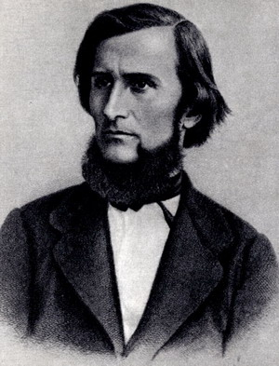
Много есть на свете
и кроме России всяких хороших государств
и земель, но как одна у человека мама, так одна у него и Родина.
Константин Дмитриевич
Ушинский (1824 – 1870)

Slide 43
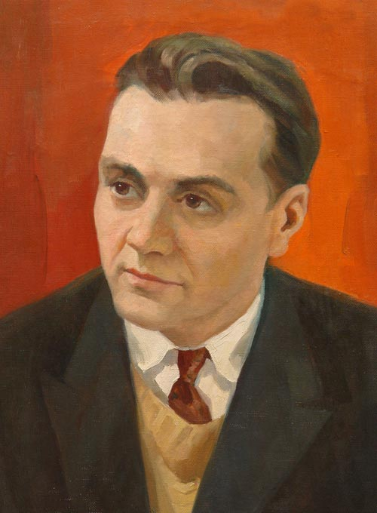
«Не будем бояться этих слов – святое и незыблемое».
«Когда речь идет о моральном облике нового человека, то в слова святое и незыблемое вкладывается конкретный смысл: это то, чем человек дорожит, как собственной честью и достоинством, то, чем он не может поступиться ни при каких обстоятельствах.
У человека, которого мы воспитываем, должны быть святые истины и святые имена, святые принципы и святые непререкаемые правила поведения».
Василий Александрович Сухомлинский (1918-1970)
Из книги «Разговор с молодым директором школы», раздел «Как добиться, чтобы в душе каждого человека утвердилось святое и незыблемое?»
(В.А.Сухомлинский. Избранные педагогические сочинения. В трех томах. Том третий. Изд. «Педагогика»: Москва, 1981. С.119).

Slide 44
Средняя школа должна воспитывать человека, способного осваивать новую профессию, быть достаточно способным к новым профессиям и быть прежде всего нравственным. Ибо нравственная основа — это главное, что определяет жизнеспособность общества: экономическую, государственную, творческую.
Воспитывают же людей: впрямую — религия,
а более сложным путем — музыка (особенно,
я бы сказал, хоровое пение), литература, искусство, изучение логики, психологии, изучение языков (даже если их в будущем не придется применять в жизни).
Д.С.Лихачев. «Русская культура».
М.: «Искусство», 2000.

Slide 45
СОГЛАШЕНИЕ О СОТРУДНИЧЕСТВЕ (2021 г.)
между Министерством образования Новосибирской области и Новосибирской Митрополией Русской Православной Церкви
в сфере образования
и духовно-нравственного воспитания детей и молодежи
(Извлечение)
Статья 2.
В рамках Соглашения Министерство образования Новосибирской области содействует участию представителей Новосибирской Митрополии в родительских собраниях по выбору учебных предметов (модулей) ОРКСЭ в общеобразовательных организациях Новосибирской области.

Slide 46
Дорогие родители!
Выбор учебного модуля ОРКСЭ — Ваш выбор!
Мы представили вам учебный предмет (модуль) ОСНОВЫ ПРАВОСЛАВНОЙ КУЛЬТУРЫ.
В начальной школе — это, по преимуществу, изучение православной культуры России. Изучение православной культуры России поможет нашим детям лучше изучить русский язык, русскую историю, литературу и культуру в целом.
В заключение позвольте привести вам слова Александра Сергеевича Пушкина:
«Клянусь честью, что ни за что на свете я не хотел бы переменить Отечество или иметь другую историю, кроме истории наших предков, какой нам Бог её дал».

Slide 47
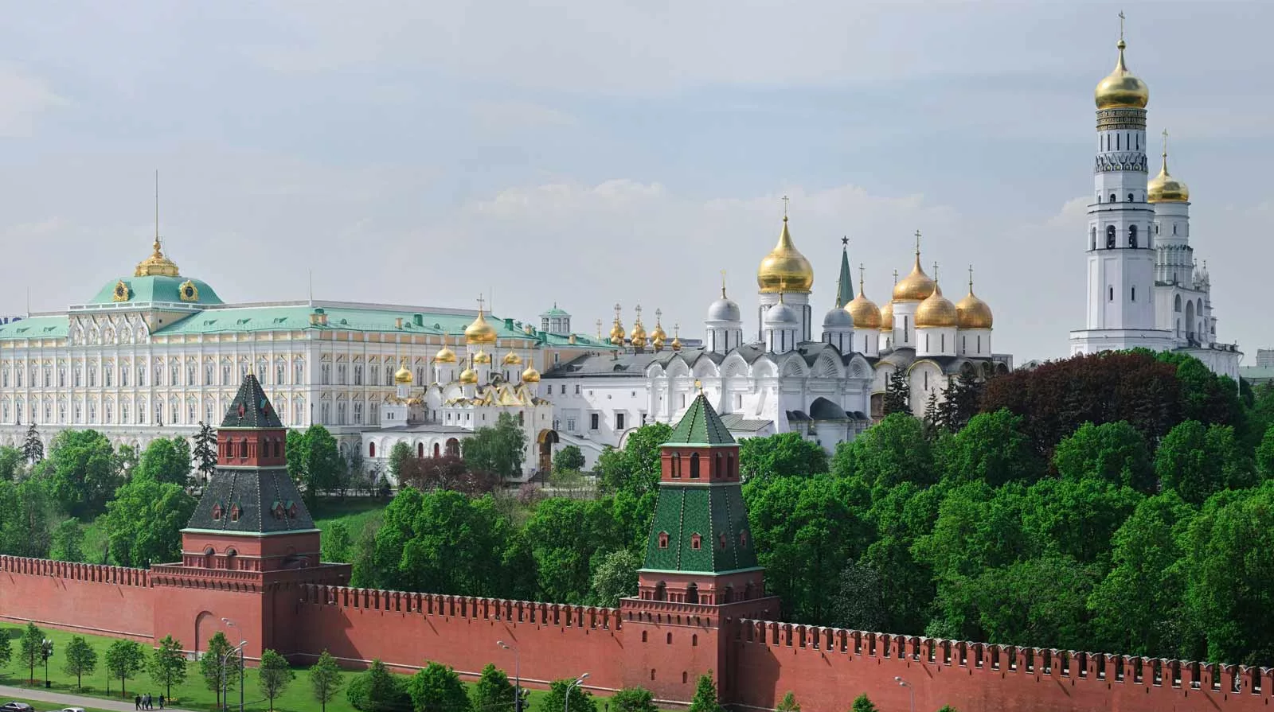

Slide 49
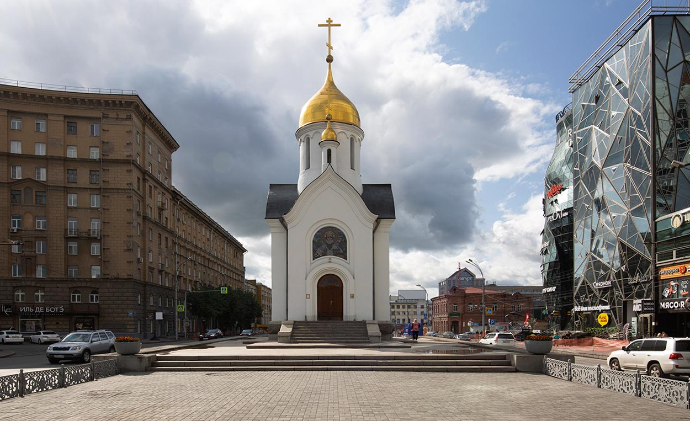
Академик Д. С. Лихачев.

